Slide 2

Nhận dạng người nói thông qua vector đặc trưng kết hợp
mạng neural tích chập
Giáp Quang Trung – 20204797
Giảng viên hướng dẫn: TS. Nguyễn Đình Thuận

Slide 3
NỘI DUNG TRÌNH BÀY
Giới thiệu đề tài
Nền tảng lý thuyết
Phương pháp đề xuất
Thực nghiệm và đánh giá
Kết luận

Slide 4
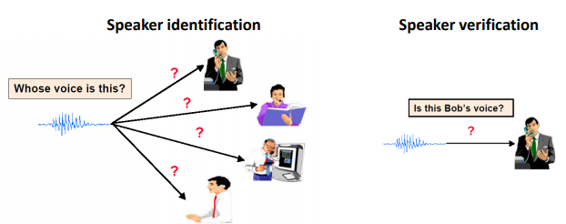
1: GIỚI THIỆU ĐỀ TÀI
Nhận dạng người nói là một kỹ thuật nhận dạng sinh trắc học.
Xác định người nói dựa trên tín hiệu âm thanh được người nói cung cấp.
Mang những ưu điểm: dễ triển khai, thu thập dữ liệu, thiết bị phần cứng đơn giản.
Phân loại:
Tác vụ: Identification (nhận dạng) và Verification (xác minh)
Phương pháp: Text-dependent (phụ thuộc văn bản) và Text-independent (không phụ thuộc văn bản)

Slide 5
1: GIỚI THIỆU ĐỀ TÀI
Giải quyết bài toán nhận dạng theo hướng phụ thuộc văn bản
Nội dung giọng nói dựa trên các phát âm chữ số từ 0 đến 9 bằng tiếng anh.
Sử dụng mạng neural tích chập vào quá trình nhận dạng.

Slide 6
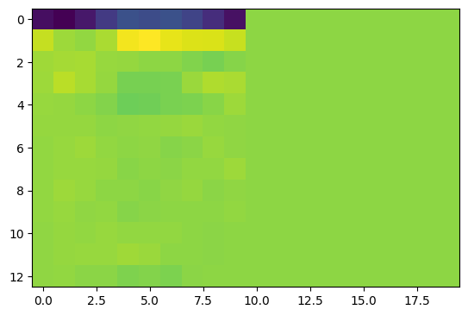
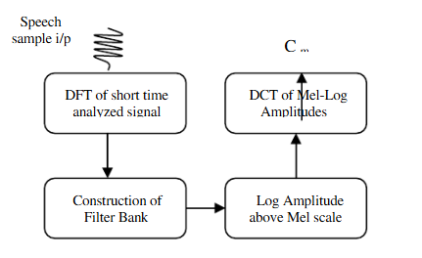
2: CƠ SỞ LÝ THUYẾT
MFCC (Mel frequency cepstral coefficients):
Là một phương pháp trích xuất đặc trưng được sử dụng trong các bài toán liên quan đến giọng nói.

Slide 7
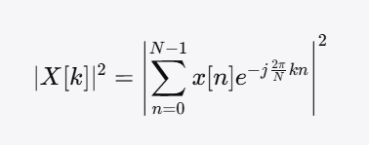
2: CƠ SỞ LÝ THUYẾT
MFCC (Mel frequency cepstral coefficients):
Tín hiệu giọng nói x[n] được biến đổi sang miền tần số bằng Discrete Fourier Transform (DFT).
Tính toán năng lượng tín hiệu theo công thức:

Slide 8


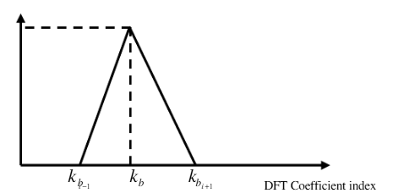
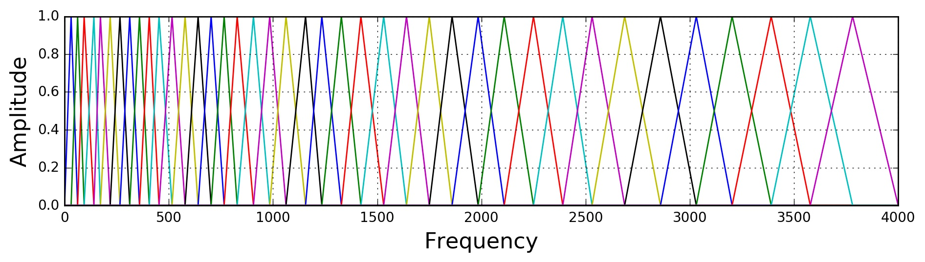

2: CƠ SỞ LÝ THUYẾT
MFCC (Mel frequency cepstral coefficients):
Xây dựng ngân hàng bộ lọc Mel (mel filter bank).
Số lượng bộ lọc mặc định thường là $N_{F}$= 128.

Slide 9
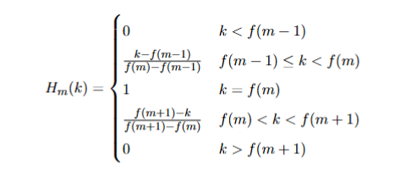
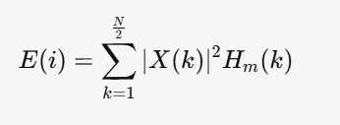

2: CƠ SỞ LÝ THUYẾT
MFCC (Mel frequency cepstral coefficients):
Tạo bộ đáp ứng tần số với mỗi tần số k theo từng bộ lọc
Tính toán năng lượng đầu ra E(i) với (i=1,.2,..., $N_{F}$) dựa trên năng lượng tín hiệu và đáp ứng đầu ra tương ứng.

Slide 10
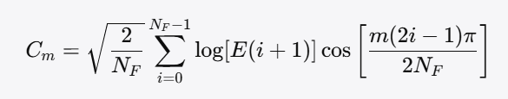
2: CƠ SỞ LÝ THUYẾT
MFCC (Mel frequency cepstral coefficients):
Tính toán các hệ số MFCC bằng phép biến đổi cosine rời rạc (DCT) với m = 0,1,2,...,R-1. R là số đặc trưng muốn có. Mặc định với R = 13.

Slide 11
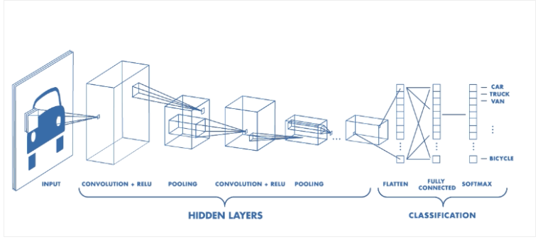
2: CƠ SỞ LÝ THUYẾT
Convolutional Neural Network (CNN – Mạng neural tích chập) là tập hợp các lớp cơ bản bao gồm: lớp tích chập, lớp phi tuyến, lớp kết hợp, lớp làm phẳng, lớp kết nối đầy đủ và lớp đầu ra.

Slide 12
3: PHƯƠNG PHÁP ĐỀ XUẤT
Các tập dữ liệu được sử dụng:
Tập dữ liệu huấn luyện.
AudioMNIST (Nguồn: https://github.com/soerenab/AudioMNIST)
30000 tài liệu âm thanh, 60 người nói.
Format: {digitLabel}_{speakerIndex}_{index}.wav
Example: 2_01_32.wav
Tập dữ liệu thử nghiệm.
FSDD (Nguồn: https://github.com/Jakobovski/free-spoken-digit-dataset)
3000 tài liệu âm thanh, 6 người nói.
Format: {digitLabel}_{speakerName}_{index}.wav
Example: 7_jackson_11.wav

Slide 13
3: PHƯƠNG PHÁP ĐỀ XUẤT
Các tập dữ liệu được sử dụng:
Tiền xử lý các bộ dữ liệu:
Đồng bộ tần số lấy mẫu của tất cả dữ liệu về mức 8kHz.
Biến đổi MFCC dữ liệu:
Các dữ liệu âm thanh có độ dài khác nhau, dẫn tới kích thước MFCC đầu ra không đồng bộ.
Thực hiện thêm phần đệm (padding )vào cuối các MFCC tạo ra kích thước đồng bộ 13x20.

Slide 14
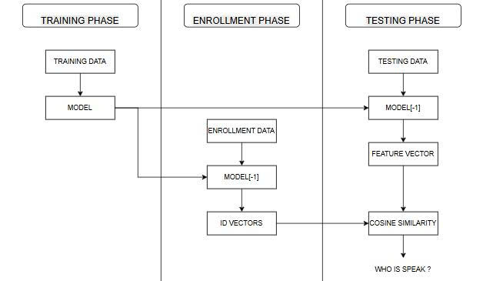
3: PHƯƠNG PHÁP ĐỀ XUẤT
Kiến trúc hệ thống:

Slide 15
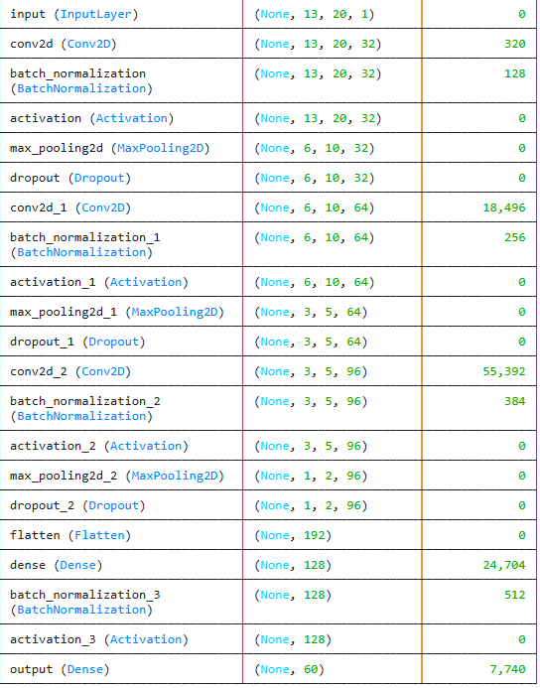
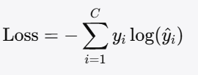
3: PHƯƠNG PHÁP ĐỀ XUẤT
Kiến trúc model CNN
Sử dụng loss function Categorical Cross-Entropy.
Loss function thông dụng nhất được sử dụng cho bài toán multi-class classification.
Layer trích xuất đặc trưng

Slide 16
3: PHƯƠNG PHÁP ĐỀ XUẤT
Vector định danh
Tạo bộ vector đặc trưng với mỗi vector cho một số 0 → 9.
Lưu trữ với cấu trúc ['Name', 'Digit', 'Vector']
.wav file 0
Vector 0
.wav file 1
Vector 1
.wav file 2
Vector 2
...
...
....
....
.....
.....
.wav file 9
Vector 9

Slide 17
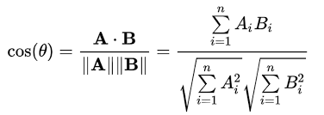
3: PHƯƠNG PHÁP ĐỀ XUẤT
Độ tương tự Cosine – Cosine similarity
Giá trị trong khoảng [0, 1] dễ kiểm soát giá trị và đặt ra ngưỡng tối thiểu minimum threshold ( giá trị độ lớn nhỏ nhất được chấp nhận).

Slide 18
4: ĐÁNH GIÁ THỰC NGHIỆM
Tổng quan:
Thực nghiệm 1:
Nội dung: Huấn luyện mô hình và đánh giá khả năng nhận dạng của mô hình.
Bộ dữ liệu: Tập dữ liệu FSDD
Mục tiêu: Đánh giá khả năng học và trích xuất đặc trưng của mô hình.
Thực nghiệm 2:
Nội dung: Thử nghiệm nhận dạng trên tập dữ liệu được trộn nhiễu.
Bộ dữ liệu: Tập dữ liệu FSDD được trộn nhiễu.
Mục tiêu: Đánh giá khả năng nhận dạng trong trường hợp đầu vào không lý tưởng.

Slide 19
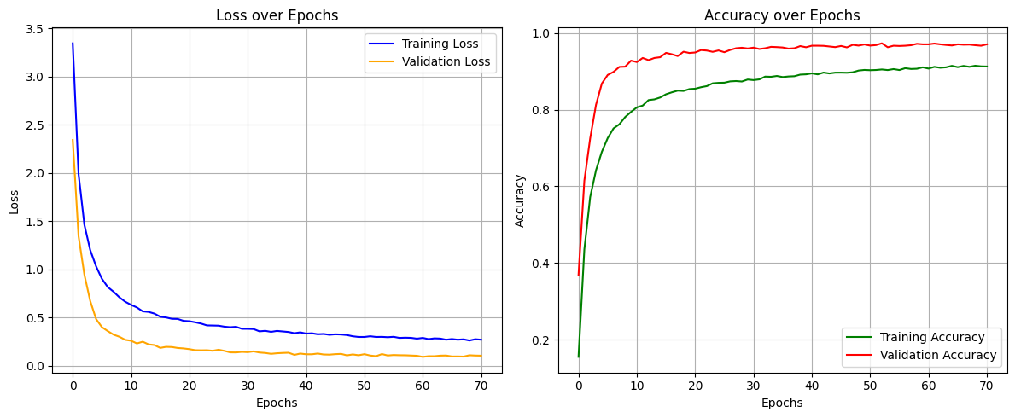
4: ĐÁNH GIÁ THỰC NGHIỆM
Kết quả huấn luyện:

Slide 20
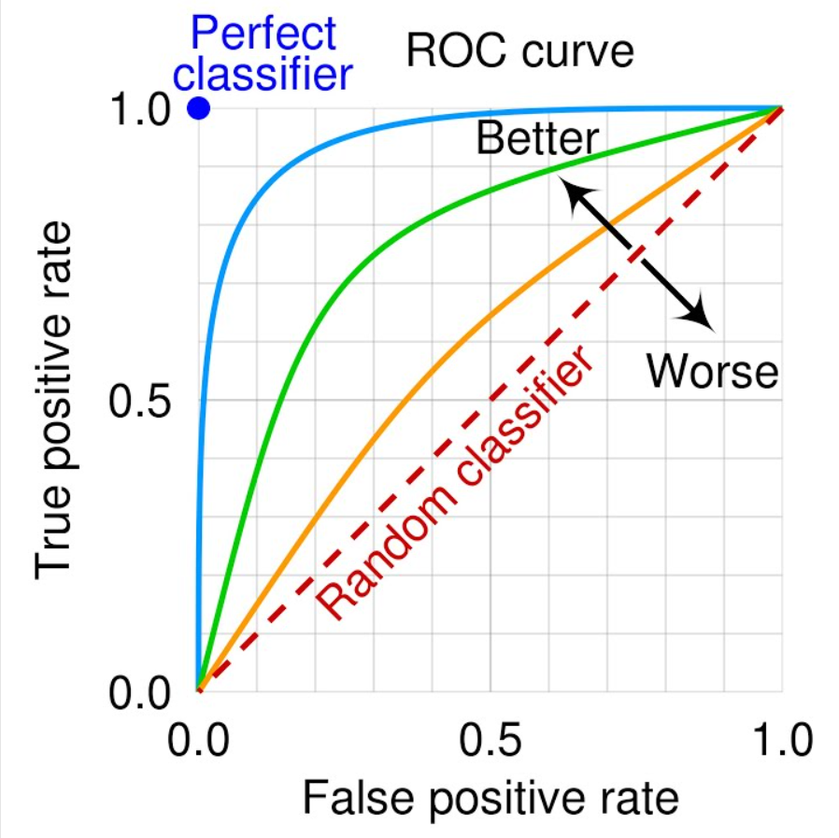
4: ĐÁNH GIÁ THỰC NGHIỆM
Thực nghiệm đầu vào không nhiễu
Để đánh giá một mô hình đủ tính khả thi trong ứng dụng thực tế , đồ án sử dụng đường cong ROC (Receiver operating characteristic).
Đường cong ROC được xây dựng bằng cách vẽ đồ thị của tỷ lệ True Positive Rate (TPR) so với tỷ lệ False Positive Rate (FPR) khi ngưỡng phân loại thay đổi từ 0 đến 1.
Đường cong ROC

Slide 21

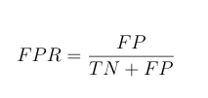
4: ĐÁNH GIÁ THỰC NGHIỆM
Thực nghiệm đầu vào không nhiễu:
Trước tiên, đồ án thực hiện thử nghiệm xét các ngưỡng trong khoảng từ 0 đến 1 với bước nhảy là 0.1.
Với mỗi ngưỡng được xét, xác định các giá trị TPR và FPR dựa vào độ tương đồng cosine similarity của các cặp vector đặc trưng trong đó chọn 1 vector là dữ liệu đầu vào so sánh với các vector còn lại trong tập dữ liệu.
Công thức:
Ngưỡng | 0.0 | 0.1 | 0.2 | 0.3 | 0.4 | 0.5
TPR | 1 | 1 | 1 | 0.99 | 0.99 | 0.99
FPR | 1 | 1 | 0.99 | 0.99 | 0.96 | 0.84
Ngưỡng | 0.6 | 0.7 | 0.8 | 0.9 | 1.0
TPR | 0.96 | 0.83 | 0.53 | 0.15 | 0.0015
FPR | 0.65 | 0.39 | 0.13 | 0.008 | 0.0

Slide 22
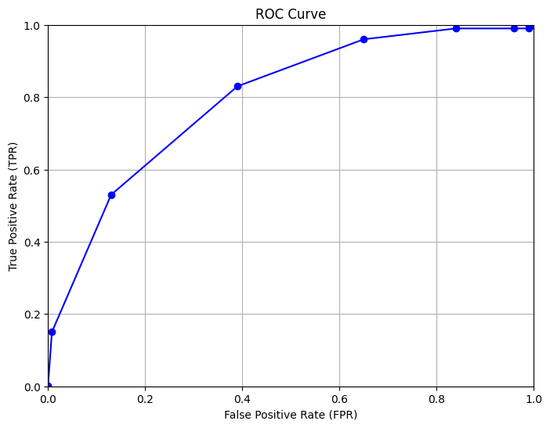

4: ĐÁNH GIÁ THỰC NGHIỆM
Thực nghiệm đầu vào không nhiễu:
Phép đo AUC (Area Under the Curve - Diện tích dưới đường cong ROC) được sử dụng để đánh giá tổng thể hiệu suất của mô hình phân loại.
Tính toán AUC bằng phương pháp trapezoidal (phương pháp hình thang):
Thu được AUC = 0.795.
Đánh giá: mô hình có thể được coi là có hiệu suất tốt, đáng tin cậy trong việc phân loại và dự đoán trong các ứng dụng thực tế.

Slide 23
4: ĐÁNH GIÁ THỰC NGHIỆM
Thực nghiệm đầu vào chứa nhiễu:
16000_pcm_speeches (Nguồn: https://www.kaggle.com/datasets/kongaevans/speaker-recognition-dataset)
Bao gồm các tín hiệu âm thanh được xem như các nhiễu thường thấy như tiếng của các phương tiện giao thông và thiết bị gia dụng hoạt động
Thêm thành phần nhiễu:
combined_wave = wave + noise_wave * noise_factor

Slide 24
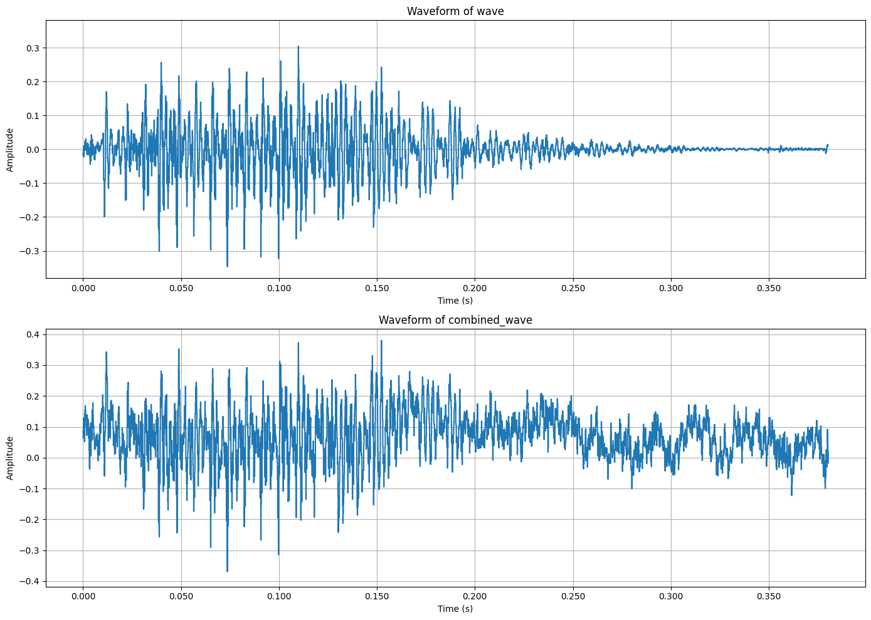
4: ĐÁNH GIÁ THỰC NGHIỆM
Thực nghiệm với đầu vào chứa nhiễu.
Noise_factor = 0.2

Slide 25
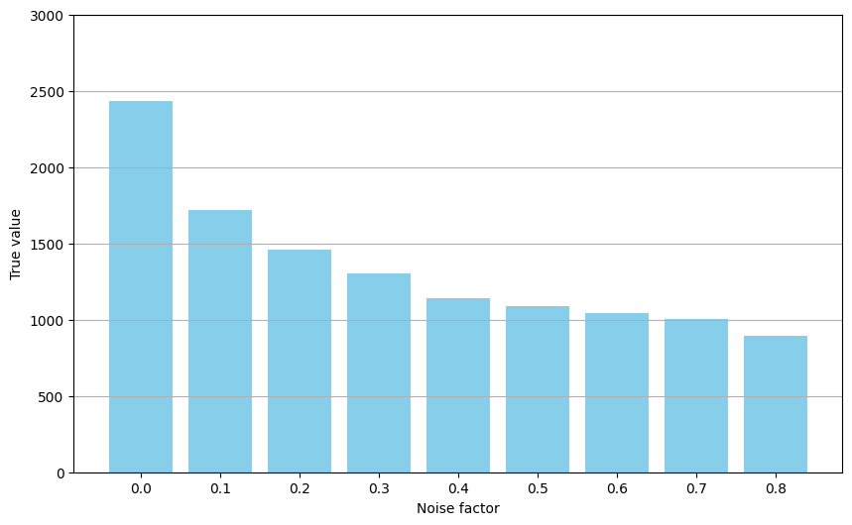
4: ĐÁNH GIÁ THỰC NGHIỆM
Thực nghiệm với đầu vào chứa nhiễu.
Kiểm thử tại ngưỡng tối thiểu là 0.8.
Tăng dẫn tỉ lệ nhiễu trong mẫu thử từ 0.0 đến 0.8.
Nhận dạng đúng với các dự đoán đúng tên người nói của mẫu thử và giá trị độ tương tự cosine > ngưỡng tối thiểu.
Số lượng mẫu thử nhận dạng đúng giảm mạnh so với trường hợp mẫu thử nguyên bản không chứa nhiễu và giảm dần khi tăng tỉ lệ nhiễu.
Đánh giá: Mô hình chịu tác động lớn bởi nhiễu môi trường. Là một thành phần cần được xử lý trước khi nhận dạng.

Slide 26
5: KẾT LUẬN
Đồ án đã áp dụng mô hình mạng neural tích chập để giải quyết bài toán nhận dạng người nói.
Đề xuất và thực nghiệm nhằm chứng minh tính khả thi của quá trình trích xuất vector đặc trưng thông qua mô hình mạng neural.
Đánh giá mức độ ảnh hưởng của nhiễu môi trường tới độ chính xác của quá trình nhận dạng.
Hướng phát triển tương lai
Xây dựng và thử nghiệm với các kiến trúc mô hình khác, nâng cao hiệu quả trích xuất đặc trưng.
Cải thiện quá trình tiền xử lý dữ liệu giọng nói nhằm bám sát yêu cầu thực tế của hệ thống.
Cải thiện hệ thống cho phù hợp với môi trường thực tế như triển khai trên các thiết bị di động, thiết bị nhúng.

Slide 27
THANK YOU !

